Slide 1
Carrera Profesional Técnica
BASE DE DATOS
Docentes del Curso

Slide 2

Consideraciones
Sesiones : 15 sesiones
Puntualidad : 15' tolerancia
Asistencia : 70% mínimo
marcado al inicio de sesión
Evaluación : 13 nota mínima

Slide 3
Consideraciones
Evaluación
Fórmula:
PF = 12.5% PROM(ET,2,1) + 12.5% PROM(EL,2,1) + 12.5% (ET4) + 12.5% (EL4) + 5% (NA1) + 7.5% (AP1) + 12.5% (SP1) + 15% (EF1) + 15% (LF1)
Donde. -
 | PF | = | Promedio final
 | ET | = | Evaluación de teoría
 | EL | = | Evaluación de laboratorio
 | NA1 | = | Nota actitudinal
 | AP1 | = | Avance técnico del proyecto
 | SP1 | = | Exposición o sustentación del proyecto final
 | EF1 | = | Examen final de teoría
 | LF1 | = | Examen final de laboratorio
Se elimina la menor nota de las tres primeras evaluaciones de teoría
La cuarta evaluación de teoría no se elimina.

Slide 4
Fechas de evaluación
(Teoría)
Tipo de Evaluación | Semana | Recuperable
ET1 | SEMANA 4 | SÍ
ET2 | SEMANA 7 | SÍ
ET3 | SEMANA 10 | SÍ
ET4 | SEMANA 13 | SI
NA1 | SEMANA 15 | NO
EF1 | SEMANA 16 | NO

Slide 5
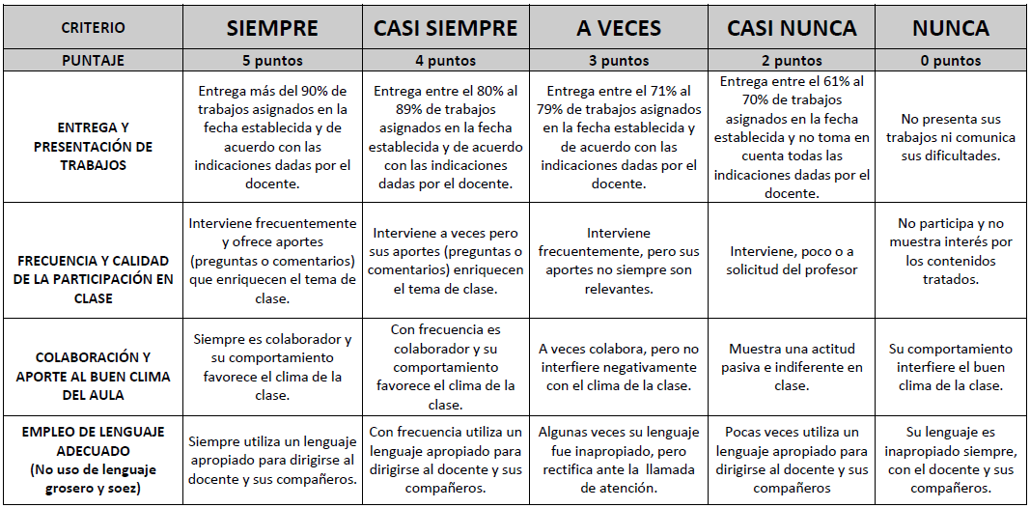
Rúbrica: Nota Actitudinal

